Slide 1
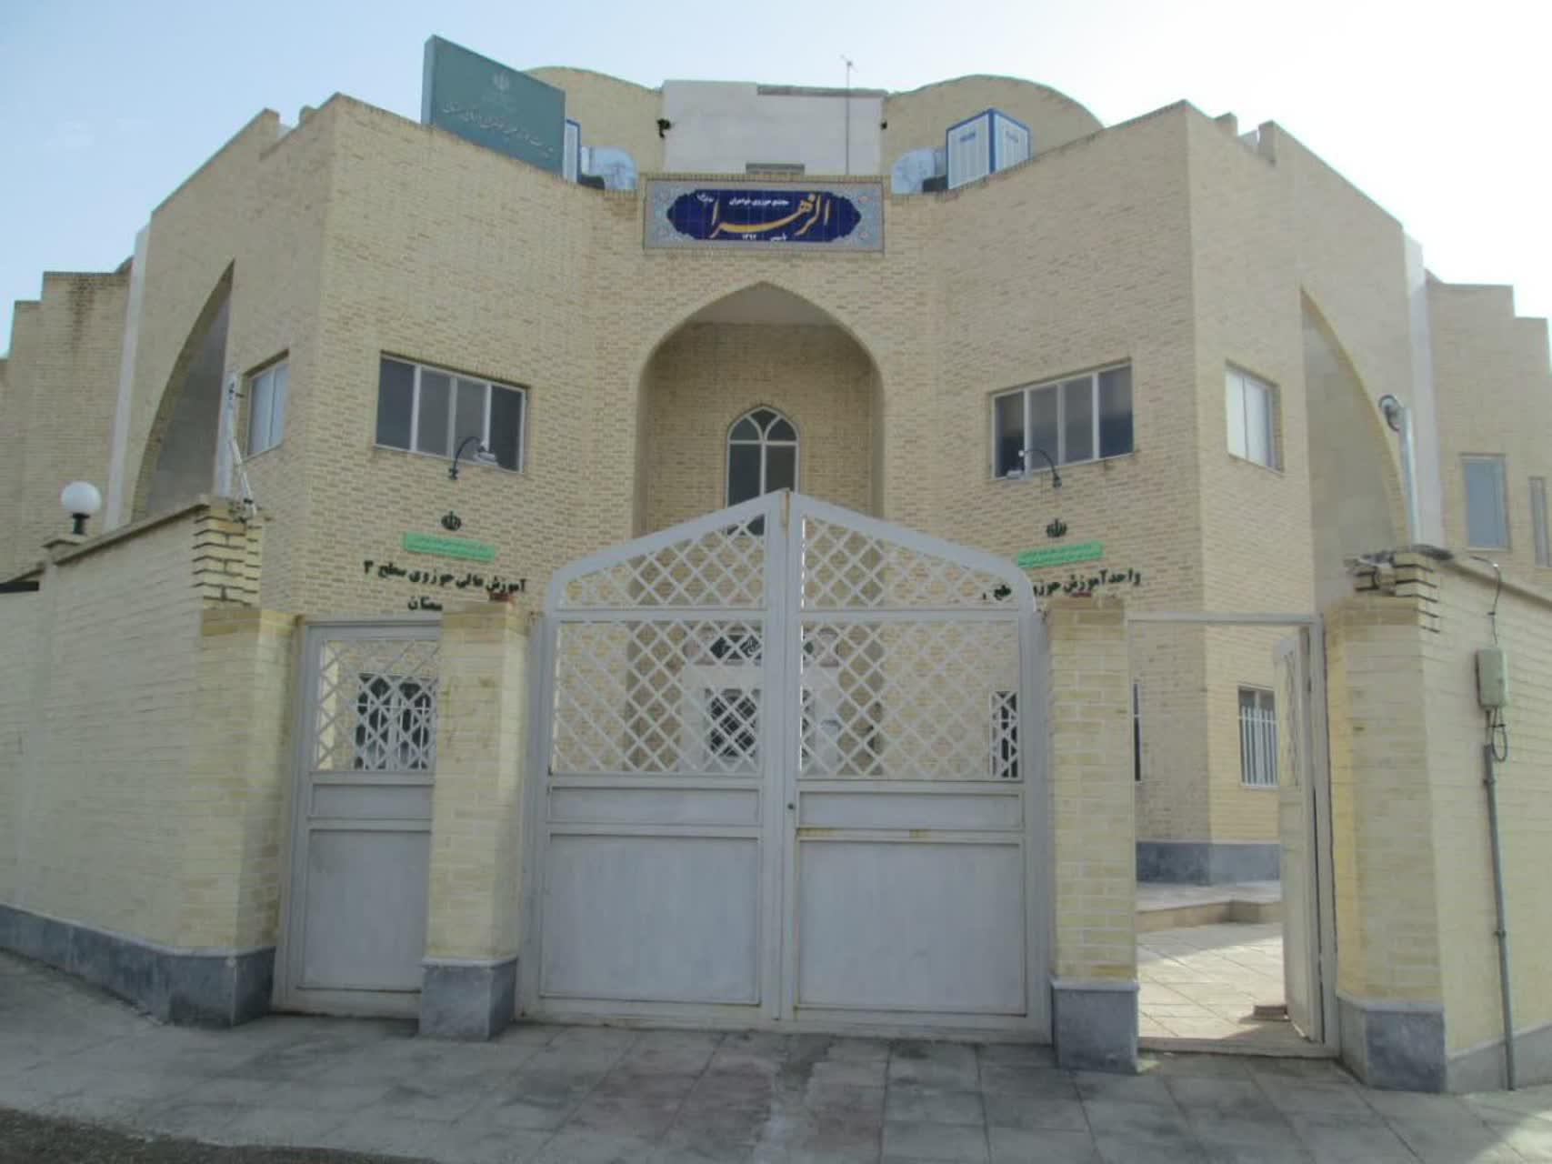
معرفی اجمالی حوزه علمیه عصمتیه سمنان

Slide 2
به حول و قوه الهی مجتمع حوزوی الزهرا سمنان با عنایت ویژه حضرت ولی عصر عج از سال 1354 فعالیت خود را آغاز نمود. در حال حاضر این مرکز در چهار سطح سیکل، دو، سه و دکتری طلاب گرامی را پذیرش می کند.به حول و قوه الهی مجتمع حوزوی الزهرا سمنان با عنایت ویژه حضرت ولی عصر عج از سال 1354 فعالیت خود را آغاز نمود. در حال حاضر این مرکز در چهار سطح سیکل، دو، سه و دکتری طلاب گرامی را پذیرش می کند.

Slide 3
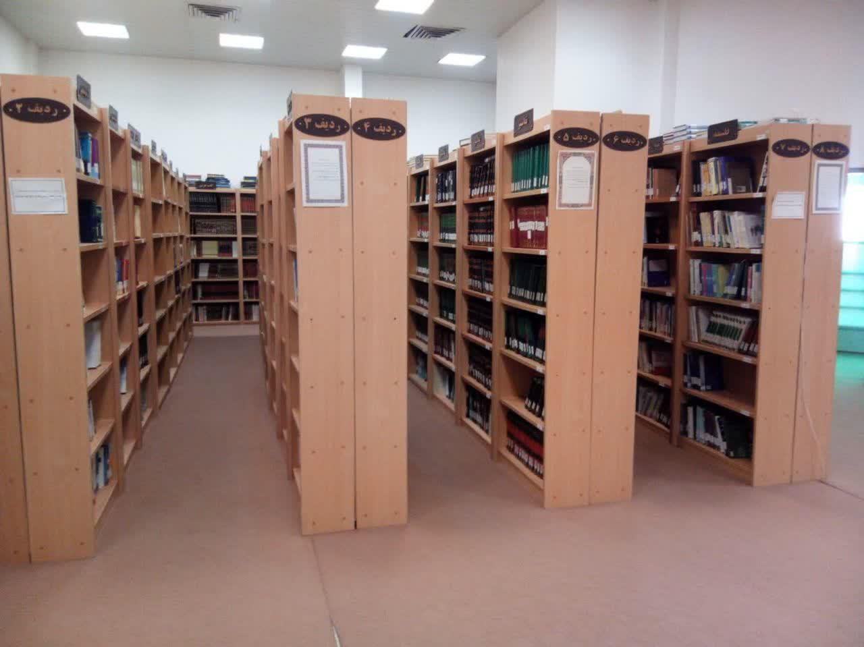
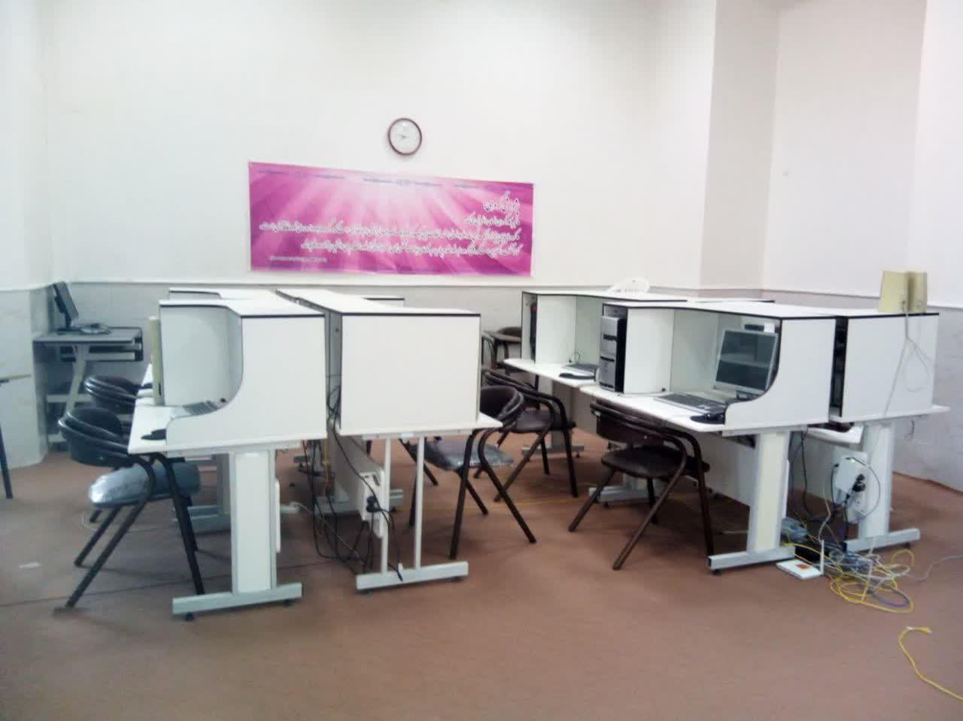
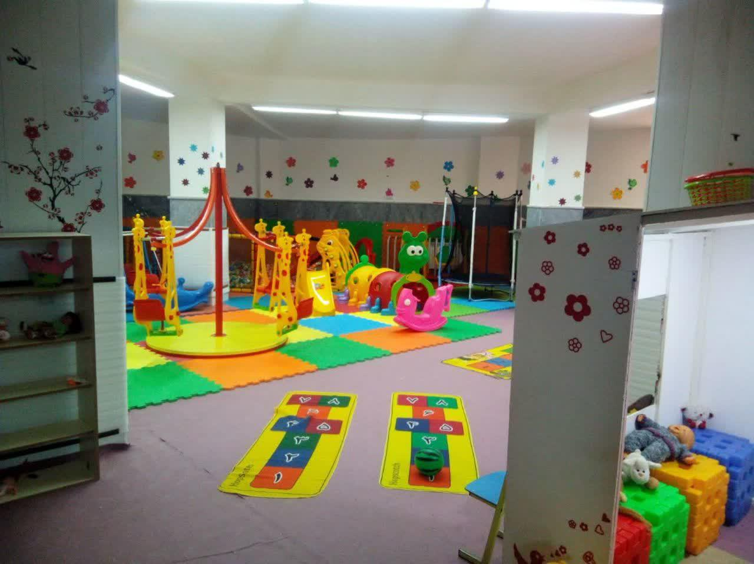
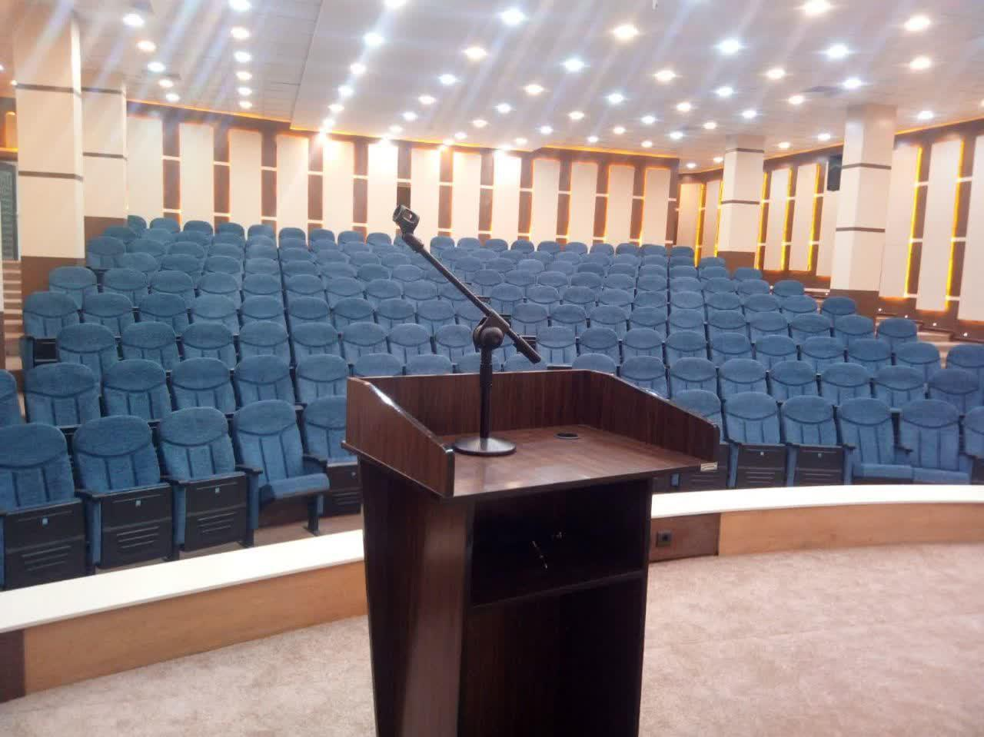
حوزه علمیه مجهز به سالن ورزشی، کتابخانه، سایت، مهدکودک و سالن همایش

Slide 4
نگاهی گذرا به فعالیتهای واحد پژوهش مدرسه عصمتیه سمنان

Slide 5
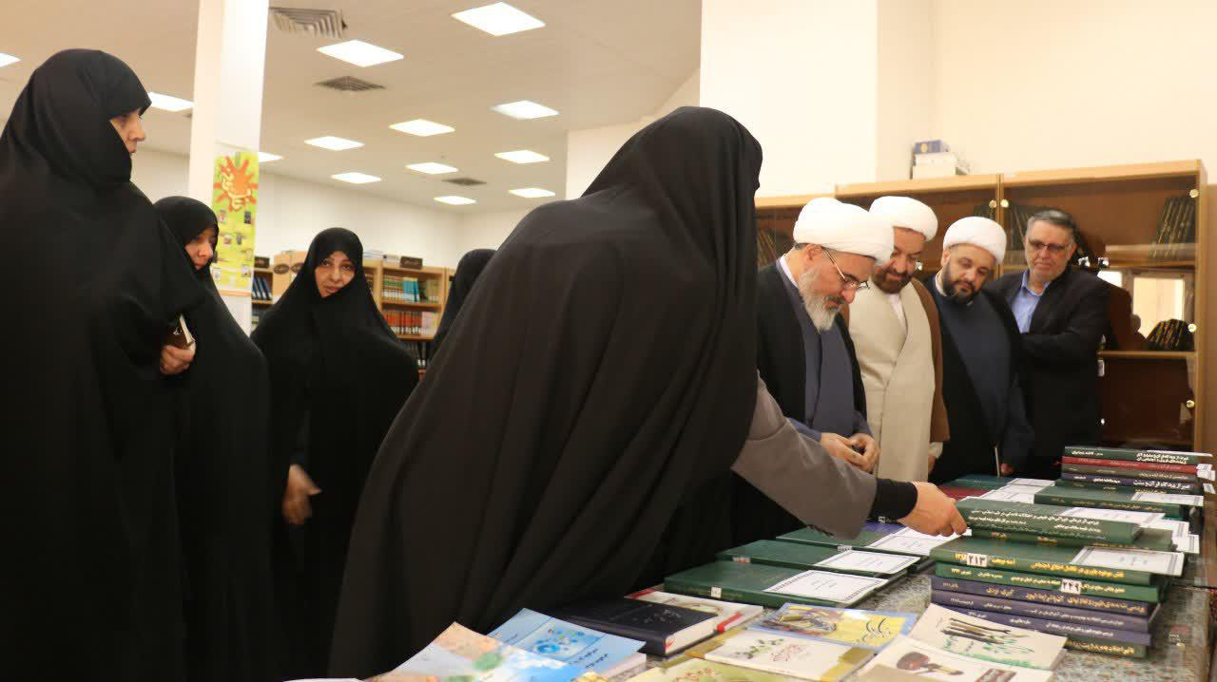
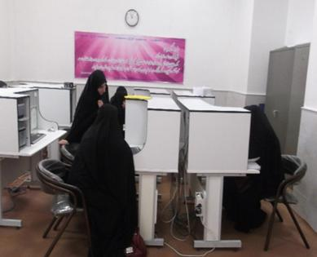
کتابخانه و سایت

Slide 6
کتاب های تالیفی اساتید و طلاب

Slide 7
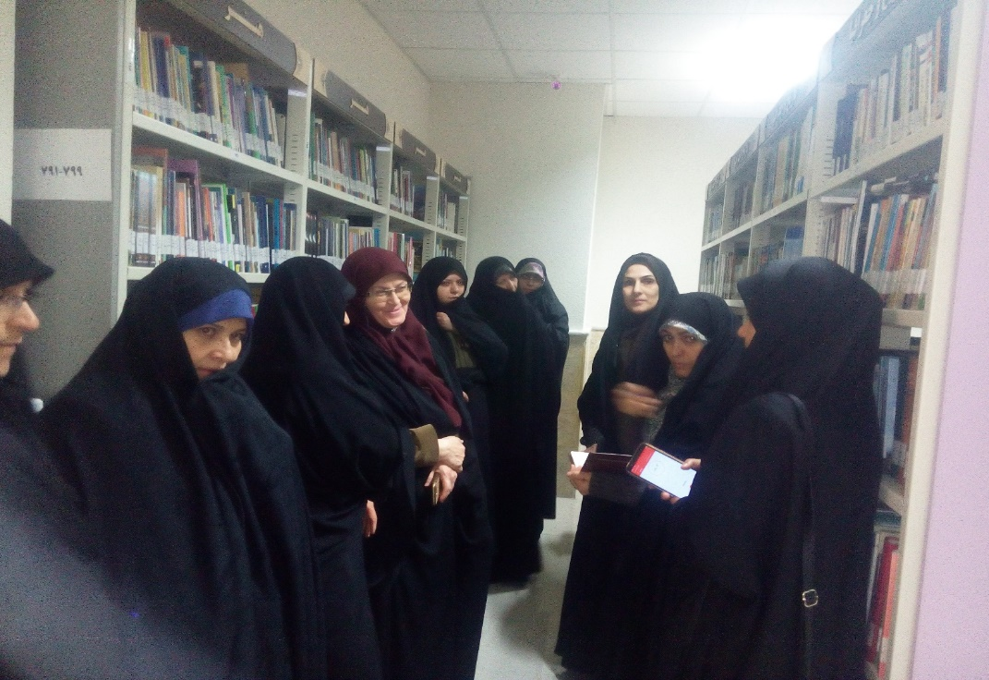
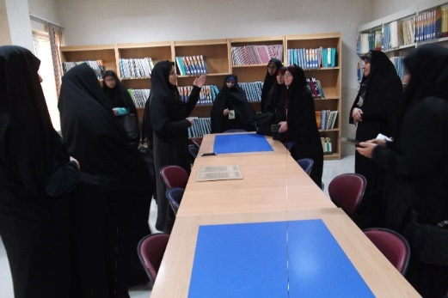
بازدید و اردوهای پژوهشی

Slide 8
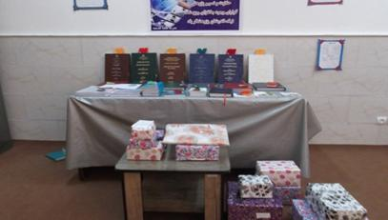
برگزاری نمایشگاه

Slide 9
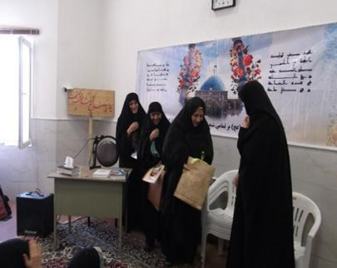
تقدیر ازطلاب فعال پژوهشگر

Slide 10
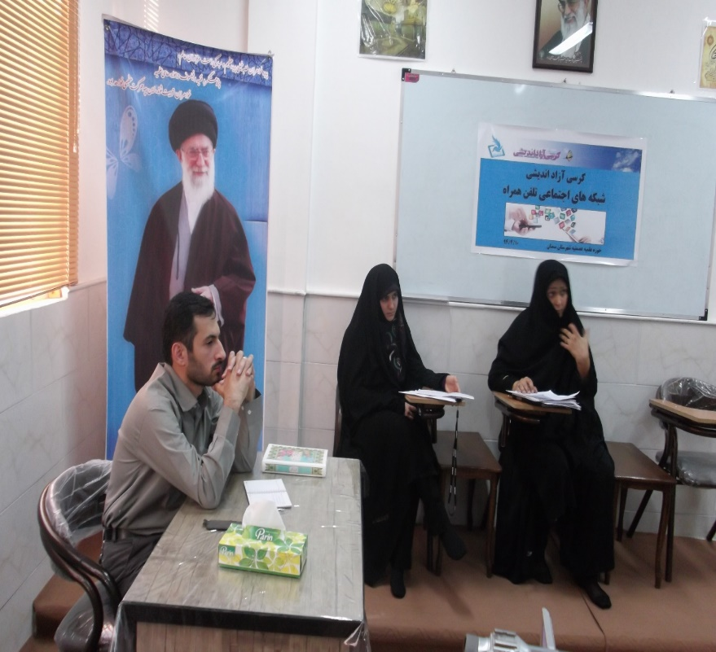
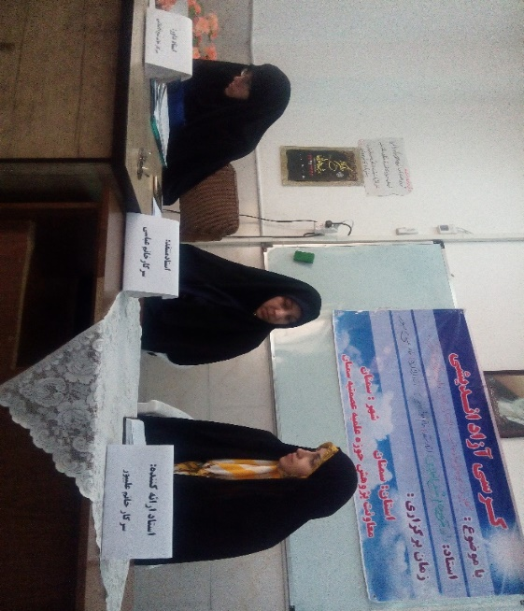
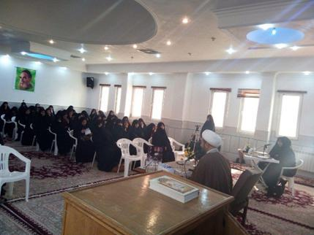
برگزاری کرسی های آزاداندیشی

Slide 11
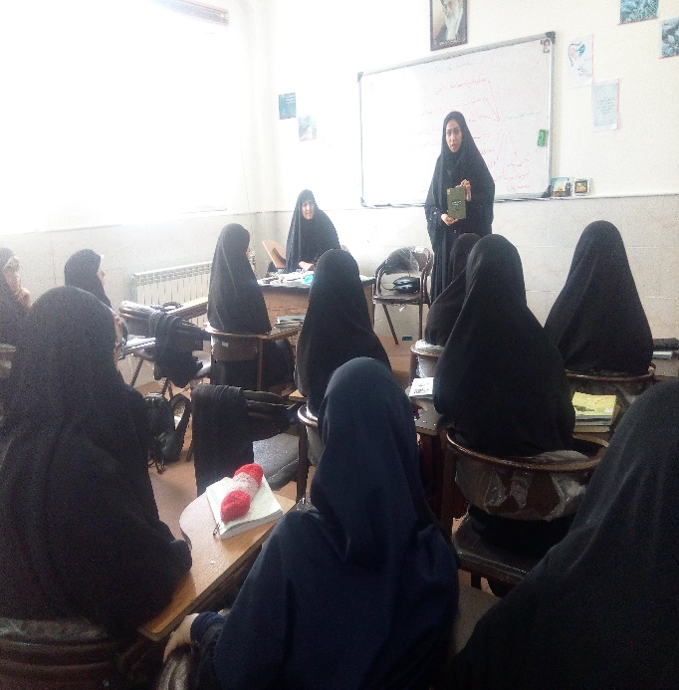
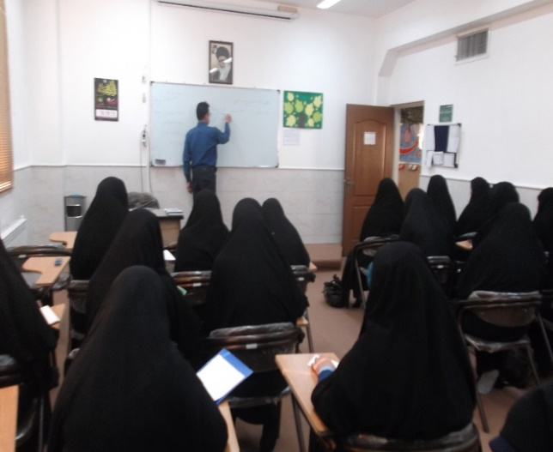
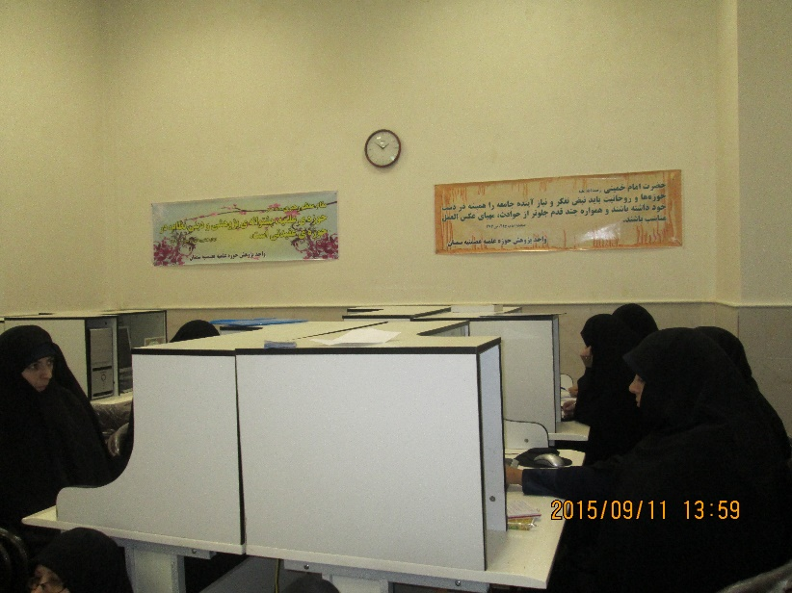
برگزاری کارگاه های پژوهشی

Slide 12
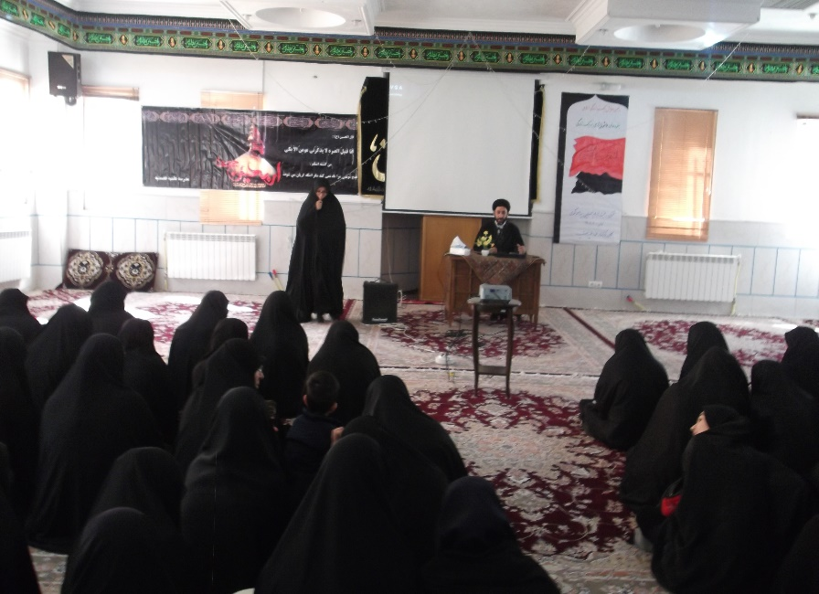
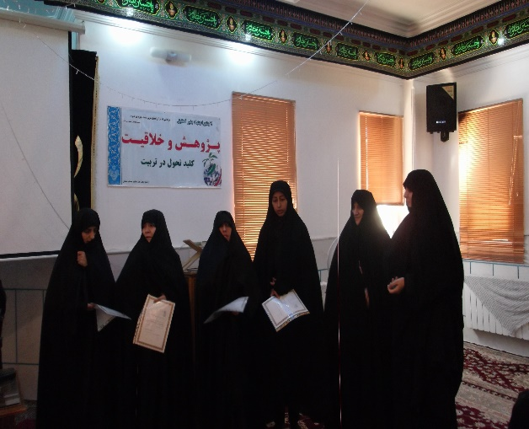
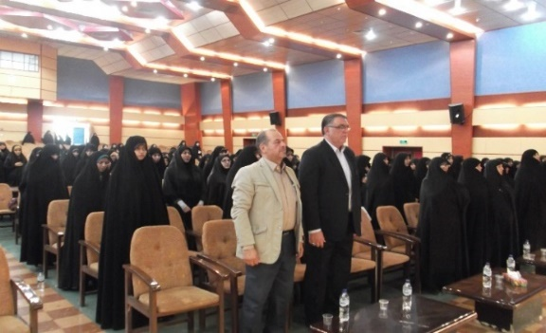
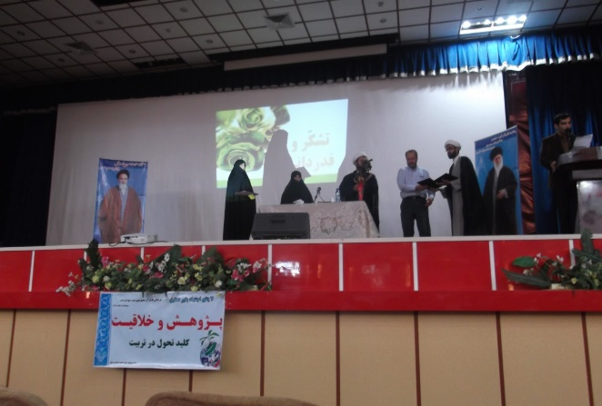
برگزاری همایش

Slide 13
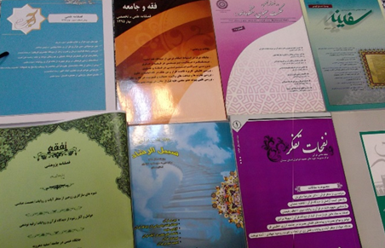
تحقیقات پایانی، تهیه فصلنامه، بروشور، جزوه

Slide 14
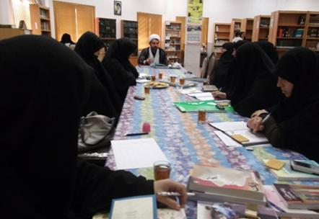
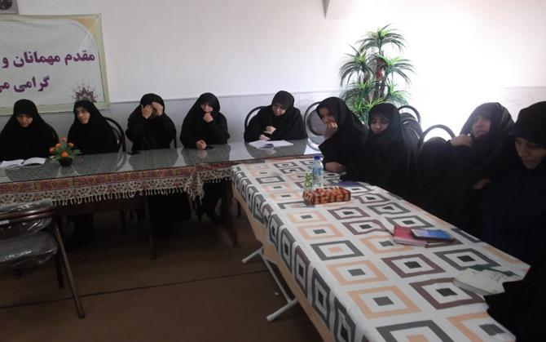
برگزاری میزگرد پژوهشی و ژورنال کلاب

Slide 15
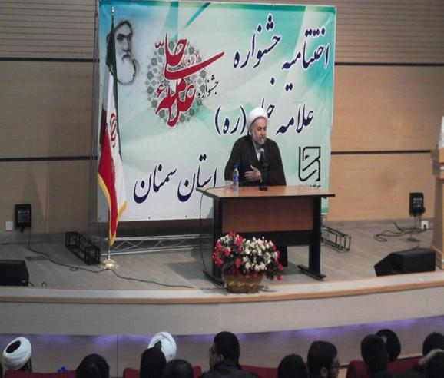
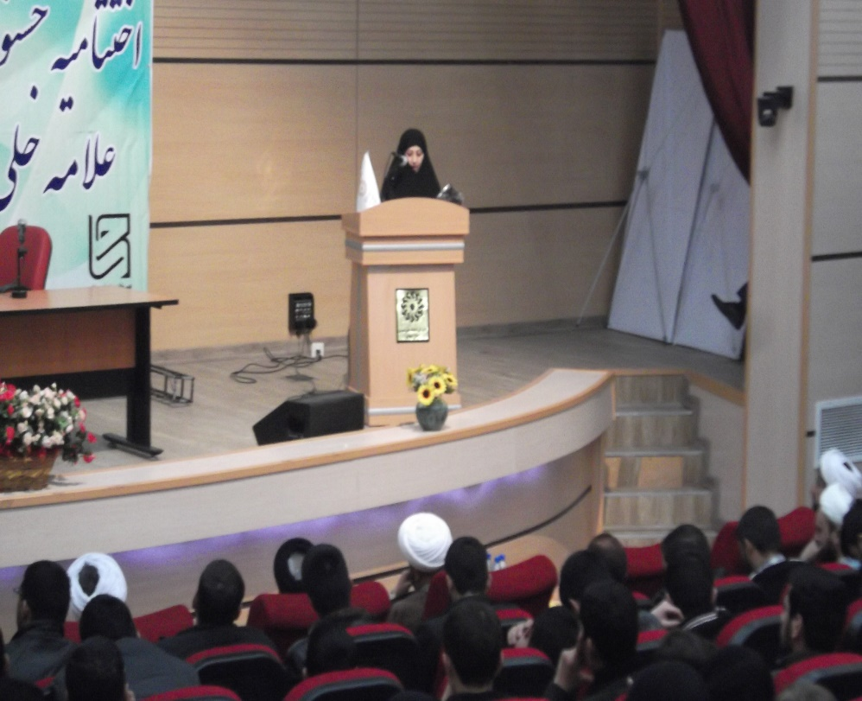
کسب رتبه های برتر در جشنواره ها و همایش ها

Slide 16
فعالیتهای واحد آموزش عصمتیه سمنان

Slide 17
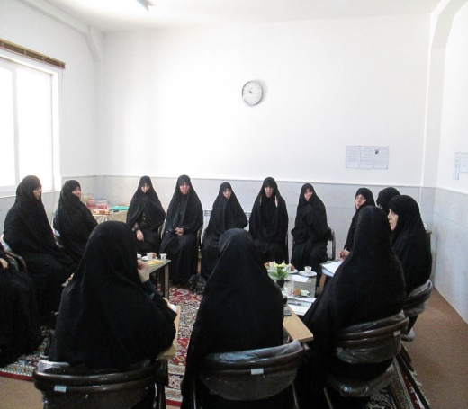
برگزاری جلسات ماهیانه اساتید مدرسه عصمتیه

Slide 18
شرکت اساتید مدرسه درجشنواره های علمی اساتید با کسب رتبه استانی و راهیابی به مرحله کشوری قم

Slide 19
فراهم کردن زمینه شرکت همه اساتید در دوره های آموزشی مهارتهای عمومی تدریس در سالهای مختلف

Slide 20
برگزاری کلاسهای توجیهی- آموزشی توسط واحد آموزش در خصوص نحوه کار با سامانه کوثرنت و پرتال طلبه

Slide 21
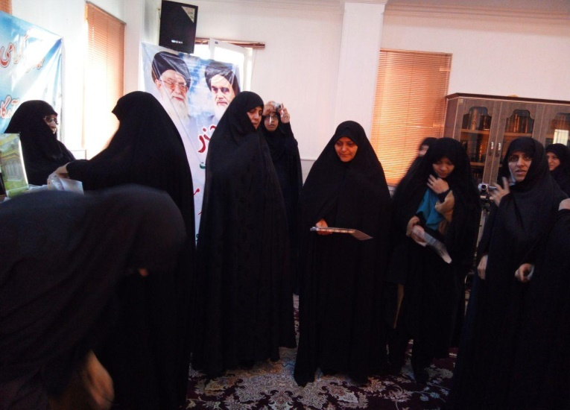
تجلیل از المپیادیها ،ممتازین و نخبگان علمی مدرسه عصمتیه در هر دوره ونیمسال تحصیلی

Slide 22
فعالیتهای شاخص واحد فرهنگی عصمتیه

Slide 23
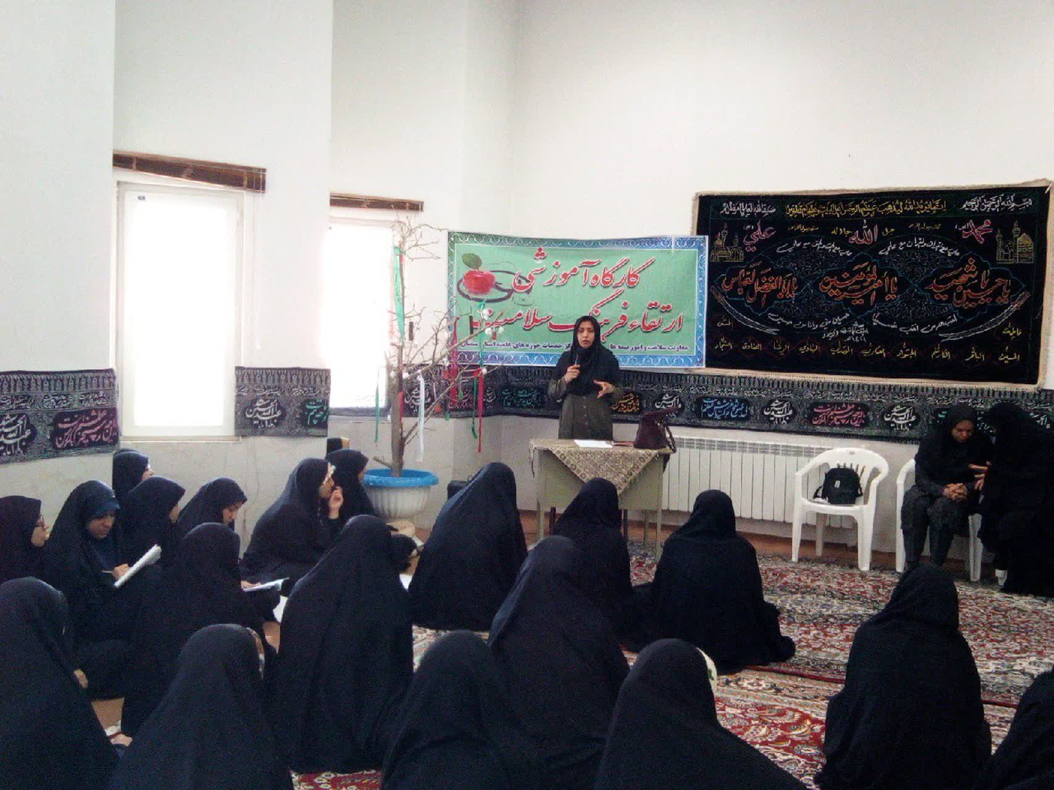
تشکیل کانون خادمیاران رضوی

Slide 24
تشکیل کانون دانش آموختگان

Slide 25
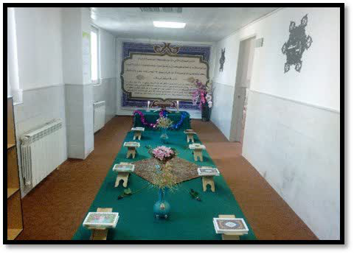
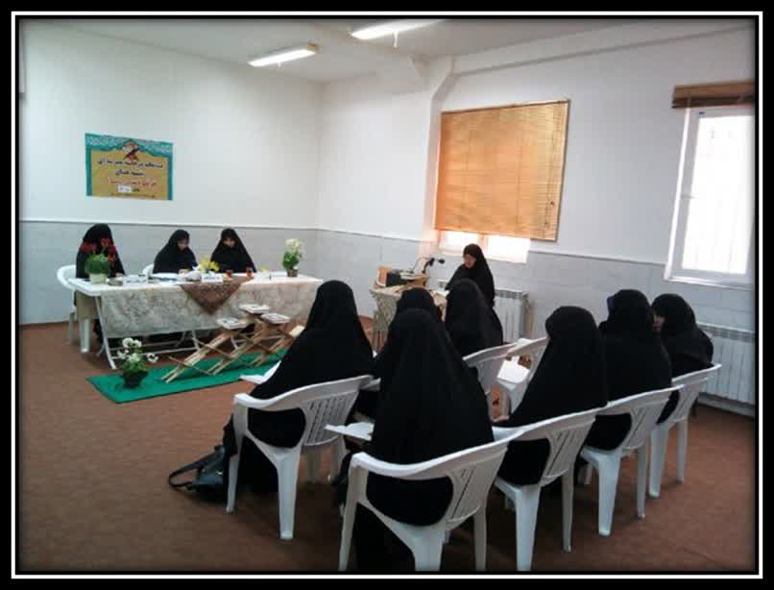
کانون قرآنی مدهامتان

Slide 26
بازدید مدارس از عصمتیه سمنان

Slide 27
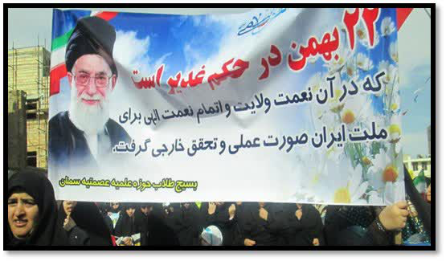
حضور در راهپیمایی ها و تجمعات

Slide 28
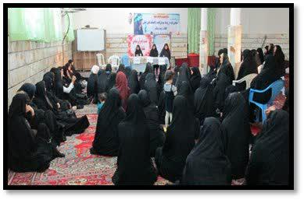
طرح طبیب دوار

Slide 29
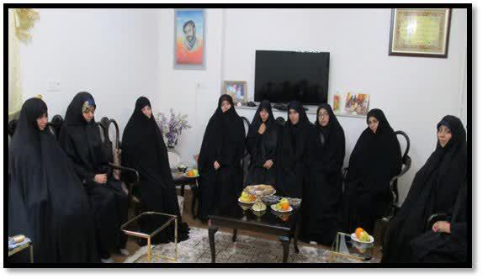
بازدیدها

Slide 30
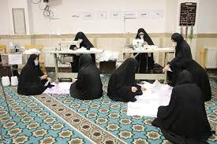
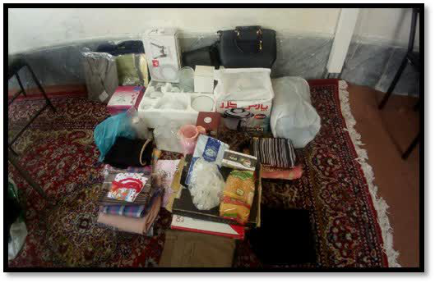
قرارگاه جهادی دختران حاج قاسم

